Slide 1

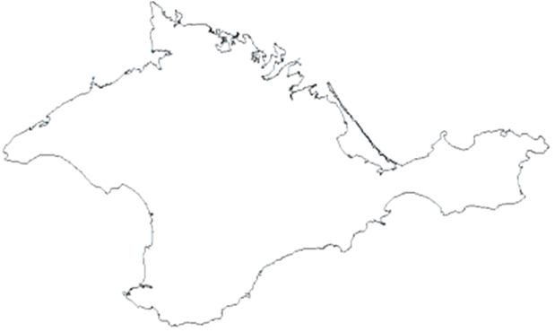

ФИНАНСОВАЯ ГРАМОТНОСТЬ В РЕСПУБЛИКЕ КРЫМ: РЕГИОНАЛЬНАЯ ПРАКТИКА И ПЕРЕСПЕКТИВЫ ПОВЫШЕНИЯ
Ирина Кивико
Заместитель Председателя
Совета министров Республики Крым-
министр финансов Республики Крым
IV Всероссийская научно-практическая конференция

Slide 2







Повышение финансовой грамотности в Российской Федерации
Реализация Стратегии повышения финансовой грамотности на 2017-2023 годы
Создана сеть федеральных и региональных методических центров по обучению и повышению квалификации педагогов общеобразовательных организаций
9 пилотных регионов в рамках проекта Минфина РФ

Slide 3
Финансовая грамотность населения в странах ОЭСР и в России
РОССИЯ

Slide 4

Финансовые знания
РОССИЯ

Slide 5

Доля населения, следящего за состоянием своих финансов
РОССИЯ

Slide 6
Доля населения, имеющего долгосрочные финансовые цели
РОССИЯ

Slide 7
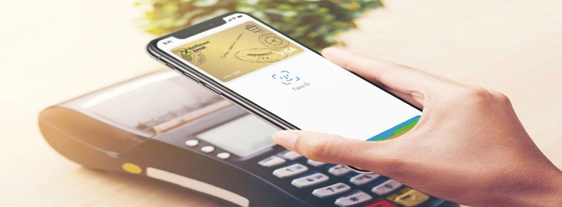
Знание и опыт использования различных бесконтактных способов оплаты
Доля предпочитающих безналичную оплату выросла за год
с 16% до 29%
 | % россиян, которые знают о существовании того или иного способа оплаты | % россиян, которые пользуются тем или иным способом оплаты
Банковские пластиковые карты, оплата которыми производится бесконтактно | 94 | 61
Мобильный телефон с функцией бесконтактной оплаты | 91 | 32
Специальные наручные часы или браслеты с функцией бесконтактной оплаты | 70 | 8

Slide 8
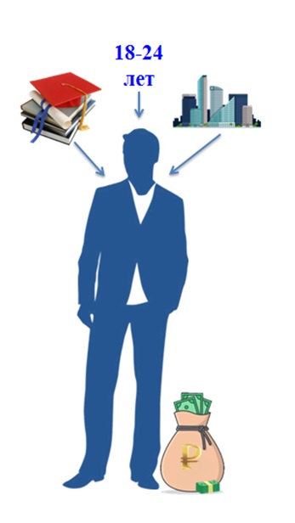
Насколько хорошо Вы знакомы с темой инвестиций? инвестиционных инструментов
ТИПИЧНЫЙ ПОРТРЕТ ИНВЕСТОРА
 | % от всех опрошенных
Совсем не разбираетесь в этом | 65
Есть поверхностные знания, понимаете, но в общих чертах | 29
Много знаете об инвестициях, разбираетесь в инвестиционных инструментах | 3
Затрудняюсь ответить | 3
По данным НАФИ

Slide 9
на 73%
возросло число преступлений по финансовому мошенничеству в 2020 году
150 млрд рублей
злоумышленники украли у россиян
66 млрд рублей
перевели псевдосотрудникам банков
45 % владельцев банковских карт столкнулись с мошенничеством в 2020 году
📞 звонки по телефону
📝 текстовые сообщения
📩 электронные письма с вредоносными ссылками
По данным Генпрокуратуры в январе этого года было зарегистрировано 11,8 тыс. краж с банковских карт, что на 30 % больше, чем в прошлом году.
На 7,6 % выросло число различных мошенничеств, в январе зарегистрировано 24 тыс.хищений

Slide 10
Ответственность за потерю денег жертвами мошенников
(по результатам опроса НАФИ)

Slide 11
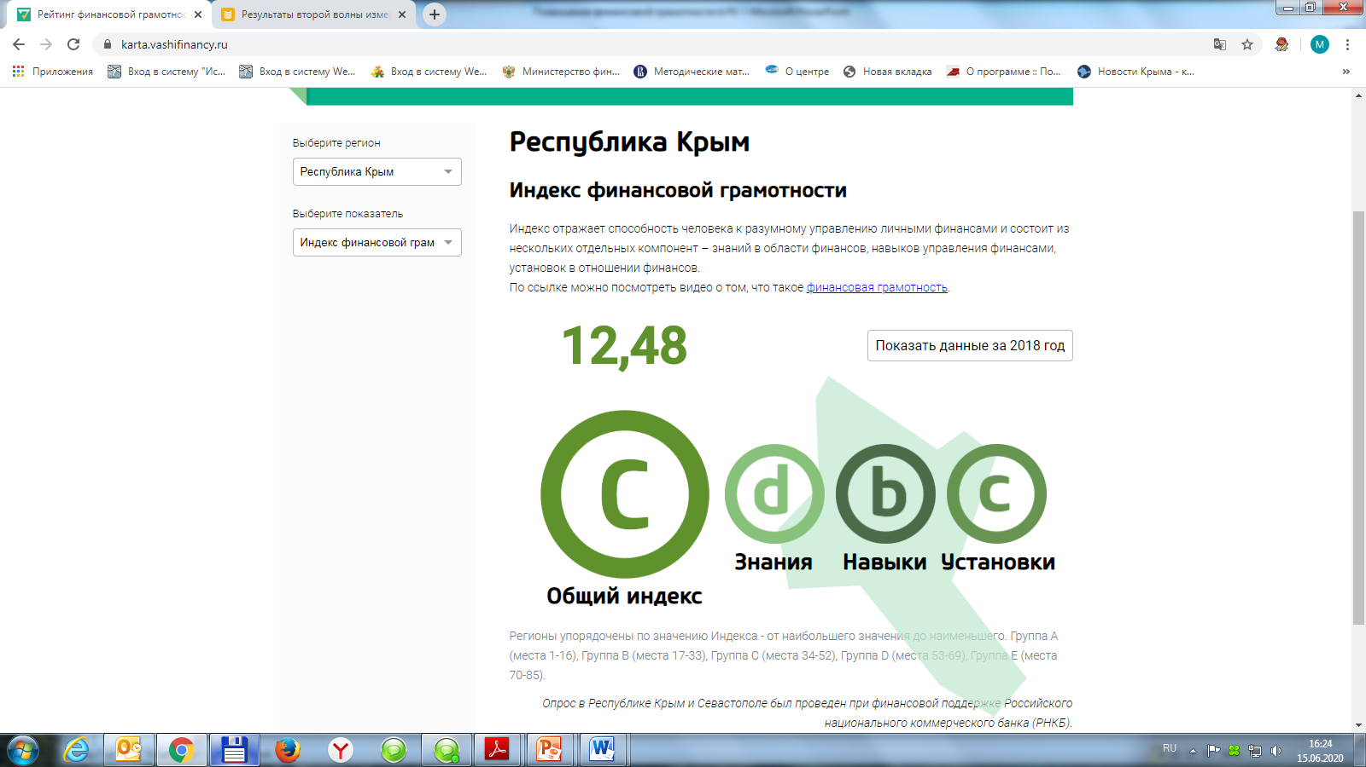
Индекс финансовой грамотности в Республике Крым
Индекс отражает способность человека к разумному управлению личными финансами и состоит из нескольких отдельных компонент – знаний в области финансов, навыков управления финансами, установок в отношении финансов.
11,87
Регионы упорядочены по значению Индекса - от наибольшего значения до наименьшего. Группа A (места 1-16), группа B (места 17-33), Группа С (места 34-52), Группа D (места 53-69), Группа Е (места 70-85).

Slide 12
Динамика привлеченных средств в Республике Крым
млрд. руб.
на 61,5 %
01.01.2018
01.01.2019
01.01.2020
01.01.2021

Slide 13
Задолженность по кредитам, предоставленных физическим лицам
В РЕСПУБЛИКЕ КРЫМ
млн. руб.
млн. руб.
на 556,7%
на 1311,6%
Задолженность

Slide 14

КООРДИНАЦИОННЫЙ СОВЕТ ПО ПОВЫШЕНИЮ ФИНАНСОВОЙ ГРАМОТНОСТИ НАСЕЛЕНИЯ РЕСПУБЛИКИ КРЫМ ПОД РУКОВОДСТВОМ ГЛАВЫ РЕСПУБЛИКИ С. АКСЁНОВА
Cодействие повышению финансовой грамотности населения Республики Крым, расширение форм и методов финансового образования и защиты прав потребителей финансовых услуг
ЦЕЛЬ
Обеспечение согласованных действий органов власти по повышению финансовой грамотности, их взаимодействие с образовательными и иными организациями
Рассмотрение проблемных вопросов, касающихся финансовой грамотности населения и защиты прав потребителей финансовых услуг, имеющих общественное значение
ЗАДАЧИ

Slide 15
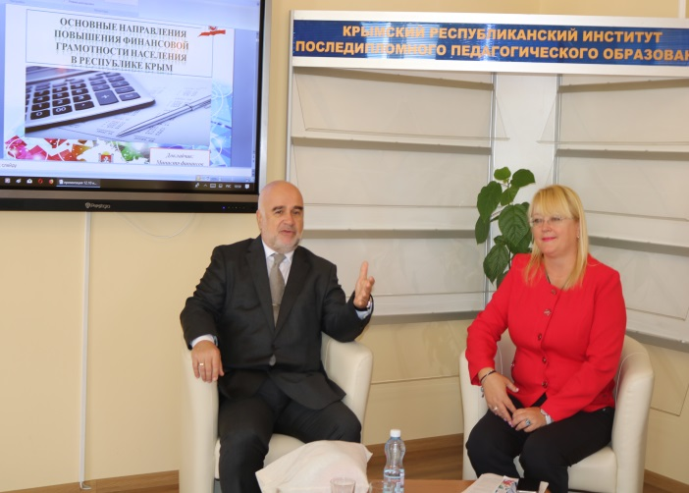
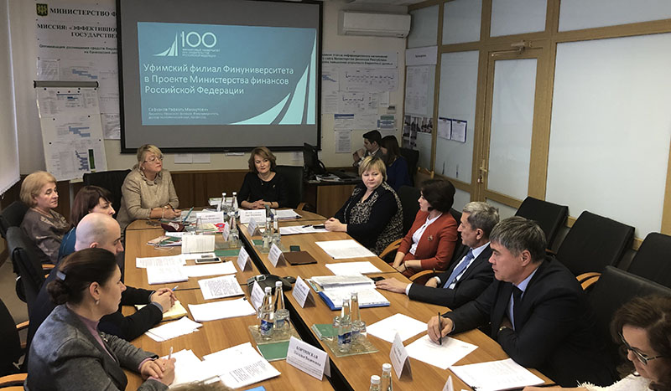
На базе Государственного бюджетного образовательного учреждения дополнительного профессионального образования Республики Крым «Крымский республиканский институт постдипломного образования» создан
РЕГИОНАЛЬНЫЙ ЦЕНТР ПО ФИНАНСОВОЙ ГРАМОТНОСТИ
16 общеобразовательных организаций Республики Крым являются пилотными площадками по апробации учебных программ курса «Финансовая грамотность»

Slide 16




ПОДПИСАНЫ СОГЛАШЕНИЯ
СОВЕТ МИНИСТРОВ
РЕСПУБЛИКИ КРЫМ
МИНИСТЕРСТВО ФИНАНСОВ РОССИЙСКОЙ ФЕДЕРАЦИИ
МИНИСТЕРСТВО ФИНАНСОВ
РЕСПУБЛИКИ КРЫМ
ЮЖНОЕ ОТДЕЛЕНИЕ ЦЕНТРАЛЬНОГО БАНКА РОССИЙСКОЙ ФЕДЕРАЦИИ

Slide 17

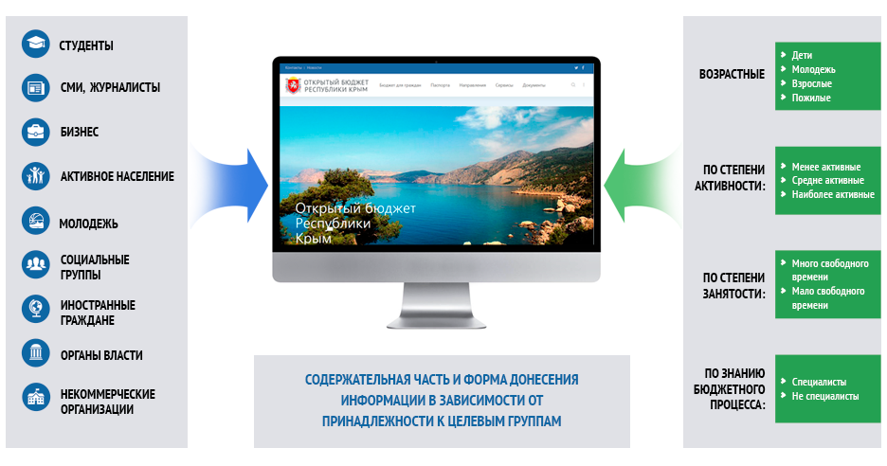
        budget.rk.ifinmon.ru
Открытый бюджет Республики Крым

Slide 18


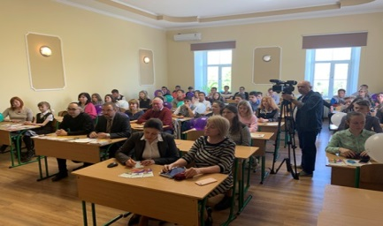
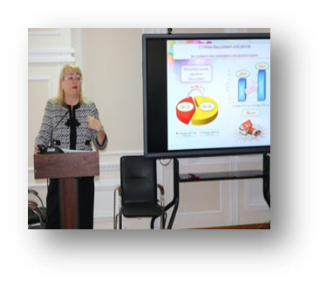
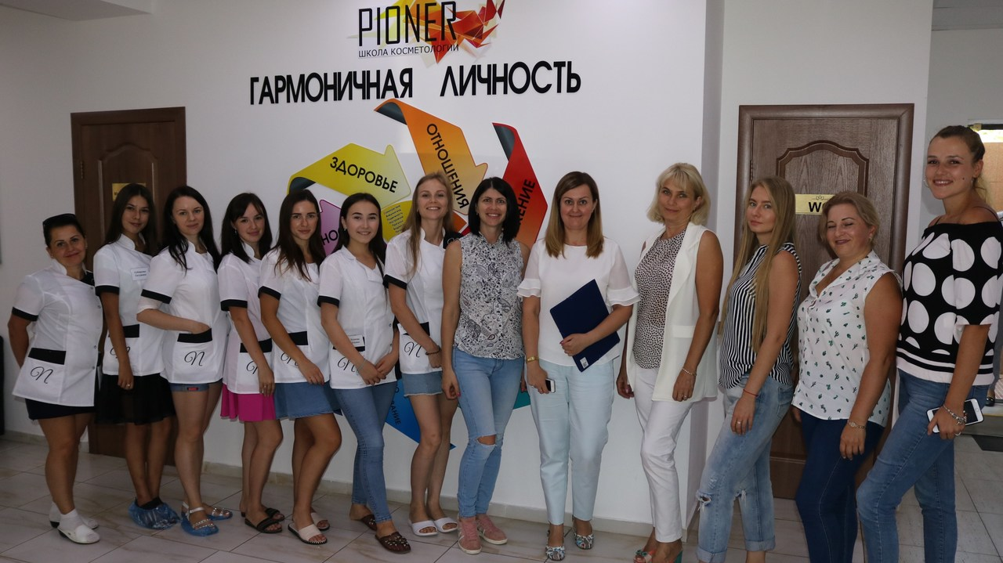
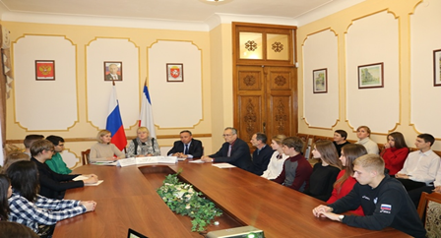
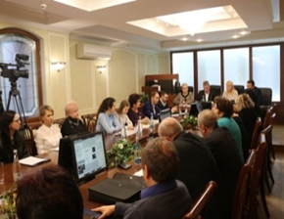
Разнообразные форматы 2019 год
Научно-практические конференции
340 мероприятий
80 мероприятий
650 участников
I Крымская олимпиада по финансовой грамотности среди школьников - 94 участника из 20 школ
Образовательно-просветительские мероприятия по финансовой грамотности с молодежью, трудовыми коллективами, пенсионерами – более 1500 участников
Встречи со студентами, преподавателями на базе Министерства финансов Республики Крым, ознакомительные экскурсии с работой министерства для более 500 участников
Интерактивные уроки со студентами КФУ им. В.И.Вернадского, Крымского инженерно-педагогического университета более 6 000 участников
Онлайн-вебинары и лекции более 2000 участников

Slide 19
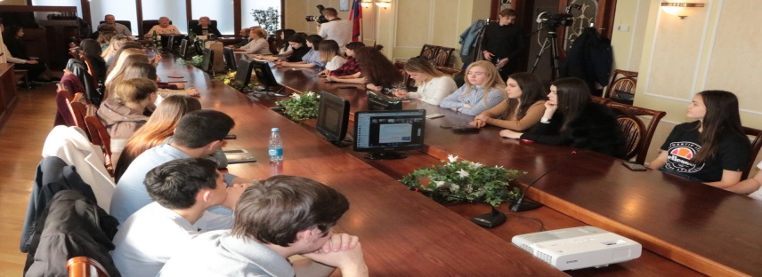
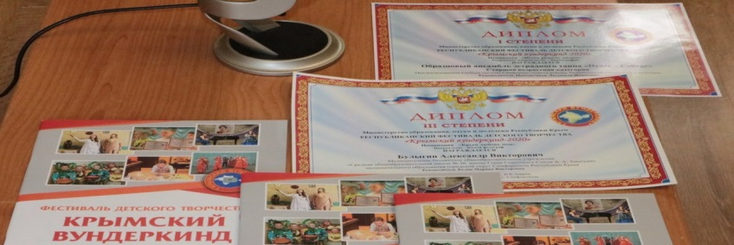
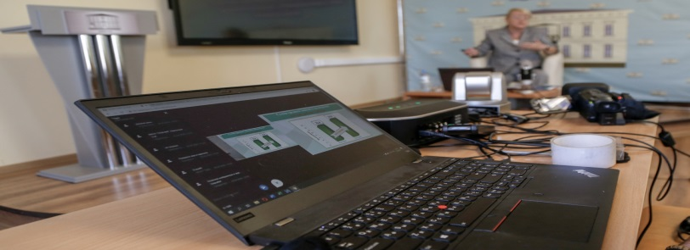
2020 год
КФУ – онлайн урок «Финансовая безопасность в век цифровых технологий»
1,5 тысячи студентов высшего и среднего профессионального образования, а также руководители структурных подразделений и филиалов КФУ, эксперты
«Крымский вундеркинд» 2020 год - 11 крымских школьников
победители в номинации «Юный финансист»
Цикл вебинаров по финансовой грамотности на базе КРИППО – 2000 человек

Slide 20


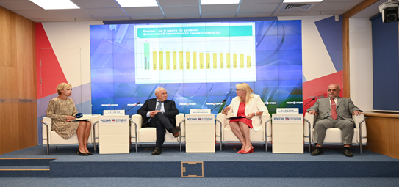
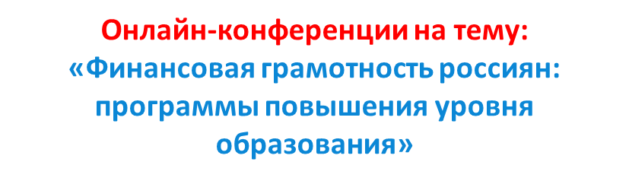
2020 год
Минфин Крыма подготовил для заинтересованных крымчан буклет «Бюджет для граждан» - упрощенную версию главного финансового документа республики на 2020-2022 годы
Участие крымчан в
VII Семейном финансовом фестивале»

Slide 21
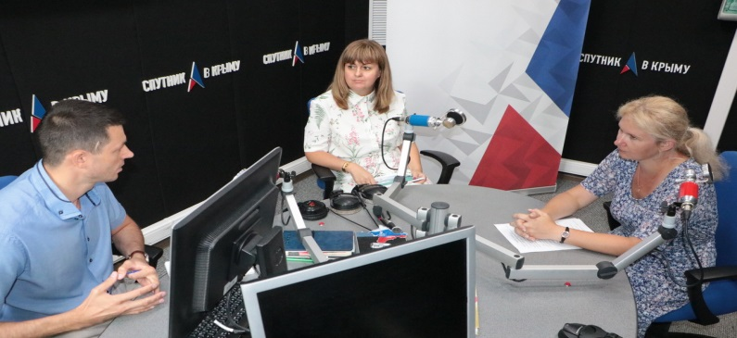

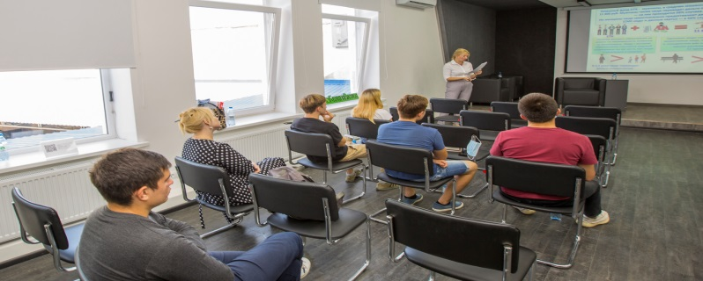
2020 год
Цикл передач по финансовой грамотности в эфире радио «Спутник»
«Всероссийский экономический диктант» - 400 студентов 1-4 курсов КФУ приняли участие в написании онлайн диктанта
Участие в реализации комплексной программы по вовлечению в предпринимательскую деятельность выпускников и воспитанников детских домов, а также подростков из социально незащищенных слоев населения «Я выбираю сам!» - 100 участников

Slide 22

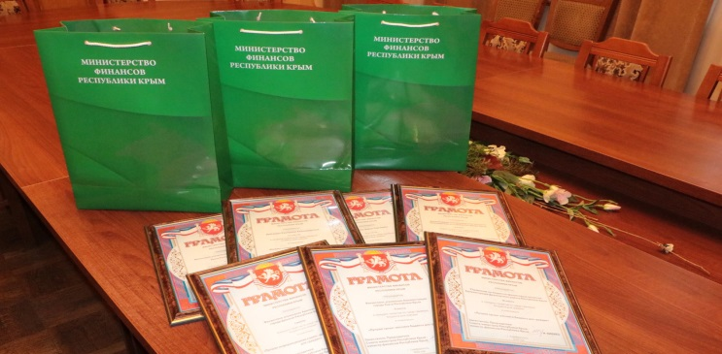
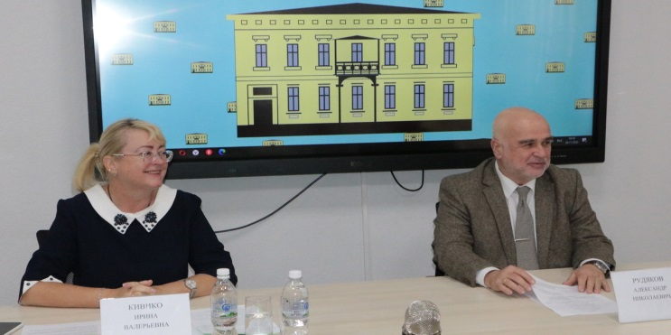
2020 год
От Крыма участие в олимпиаде приняли 30 педагогов и 516 учащихся 6 - победителей , 37 – призеров
Победитель V республиканского конкурса проектов «Бюджет для граждан»-2020 Екатерина Любченко достойно представила Крым на федеральном уровне
9 номинантов, в том числе 5 муниципальных образований республики, 2 физлица и 1 казенное учреждение по 6 номинациям
В рамках фестиваля педагогических инициатив-2020 впервые определены победители в номинации «Дружи с финансами»
I место - учебная деловая игра «Город бизнеса» Симферопольский экономический лицей
II место – Ялтинский «Детский сад № 22 «Росинка»
III место – «Чистенская школа-гимназия» с образовательными проектами по формированию финансовой грамотности через проектную деятельность

Slide 23

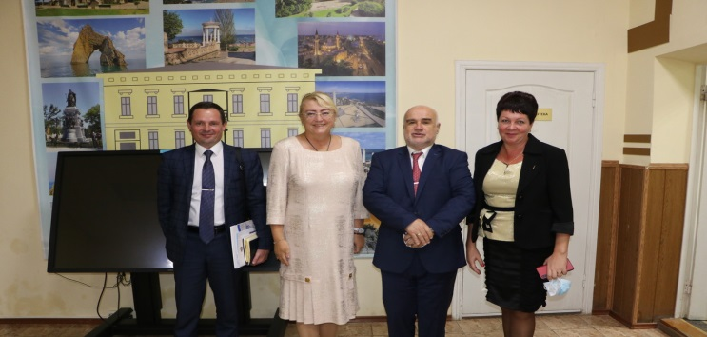

2020 год
Урок финансовой грамотности в МБОУ «Лицей» Симферопольского района – 150 участников
Интерактивный урок - 2 тысяч студентов КИПУ, филиала КИПУ (г. Керчь), инженерно-педагогического колледжа (Бахчисарайский р-н) и их преподаватели
II научно-методическая конференция «Финансовая грамотность в системе образования Республики Крым» в формате онлайн 180 участников
Активное участие в Всероссийских квестах по финансовой грамотности для детей и молодежи

Slide 24
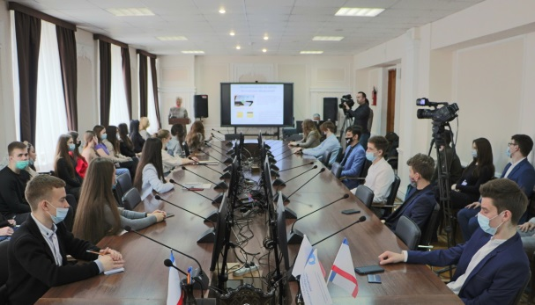
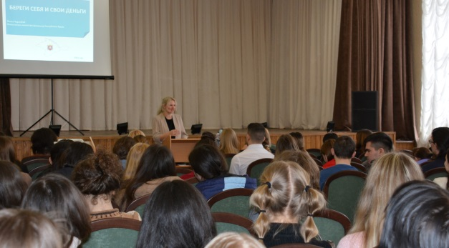

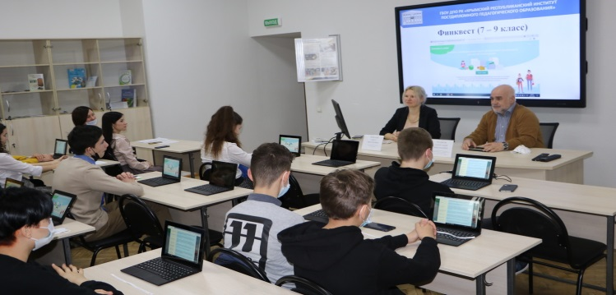
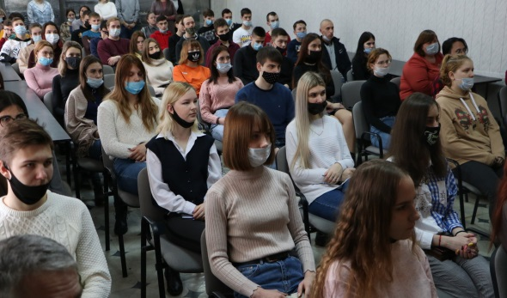
2021 год
Мероприятия во всех городах и районах Республики Крым
КИПУ - интерактивный урок более 1,5 тыс. студентов
Студенты Крымских колледжей – более 500 участников
Финансовый квест среди школьников крымской столицы

Slide 25

ДИНАМИКА
количества участников мероприятий по финансовой грамотности
Более 100 мероприятий!
2020
в 21,5 раз

Slide 26
ПЕРСПЕКТИВЫ РАЗВИТИЯ
Новые федеральные образовательные стандартах (ФГОС) -
элементы финансовой грамотности для начальной и основной школы, которые вступят в силу 1 сентября 2022 года
Начальная школа знания о финансах на уроках математики и окружающего мира
Ученики 5-9 классов – на уроках обществознании, математике и географии
К 2023 году изучение проблематики финансовой грамотности в том или ином формате охватит 100% школьников и студентов

